Slide 1
Пилюченко Е.В.

Slide 2
Гиппократ: «Здоровье есть высочайшее богатство человека»

Slide 3
Здоровый образ жизни
воспитание с раннего детства здоровых привычек и навыков;
окружающая среда
отказ от вредных привычек:
питание
физически активная жизнь;
гигиена организма;
закаливание;
эмоциональное самочувствие;
интеллектуальное самочувствие;
духовное самочувствие.

Slide 4
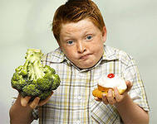
Привычки человека
Полезные
вредные

Slide 5
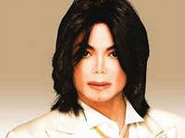
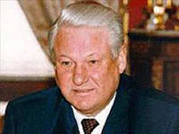
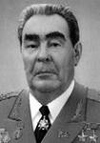
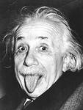
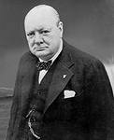
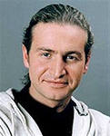

Slide 6
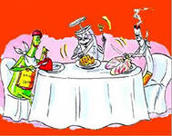
Вредные привычки
Алкоголизм
Наркомания
Курение
Игровая зависимость или лудомания
Шопингомания (шопоголизм) – «навязчивая магазинная зависимость» или ониомания.
Переедание
Телевизионная зависимость
Интернет-зависимость
Привычка Грызть ногти
Ковыряние кожи
Ковыряние в носу или ринотиллексомания
Щелкание суставами
Техномания
Привычка грызть карандаш или ручку
Привычка сплёвывать на пол
Употребление нецензурных выражений
Злоупотребление «словами-паразитами» и др.

Slide 7
10 советов здорового образа жизни
1 совет: разгадывая кроссворды, изучая иностранные языки, производя подсчеты в уме, мы тренируем головной мозг.

Slide 8
10 советов здорового образа жизни
2 совет: работа – важный элемент здорового образа жизни.

Slide 9
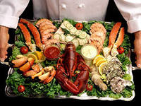
10 советов здорового образа жизни
3 совет: не ешьте слишком много.

Slide 10
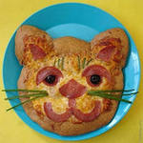
10 советов здорового образа жизни
4 совет: меню должно соответствовать возрасту.

Slide 11
10 советов здорового образа жизни
5 совет: имейте на все свое мнение.

Slide 12
10 советов здорового образа жизни
6 совет: дольше сохранить молодость помогут любовь и нежность

Slide 13
10 советов здорового образа жизни
7 совет: спать лучше в прохладной комнате

Slide 14
10 советов здорового образа жизни
8 совет: чаще двигайтесь.

Slide 15
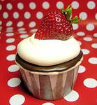
10 советов здорового образа жизни
9 совет: периодически балуйте себя.

Slide 16
10 советов здорового образа жизни
10 совет: не всегда подавляйте в себе гнев. Различным заболеваниям, даже злокачественным опухолям, более подвержены люди, которые постоянно ругают самого себя, вместо того, чтобы рассказать, что их огорчает, а иногда и поспорить.

Slide 17
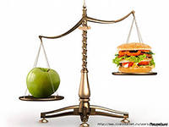
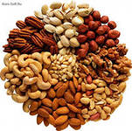
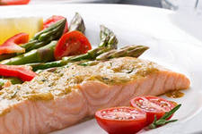
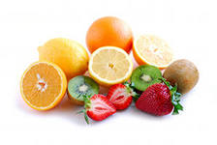
Здоровое питание является одним из главных условий здоровья человека

